Slide 1
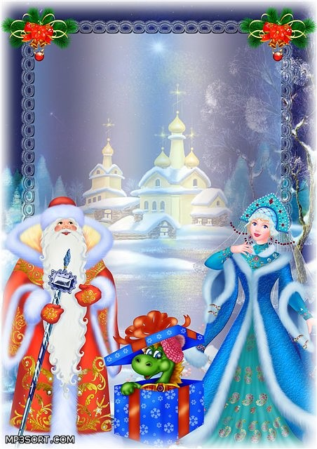
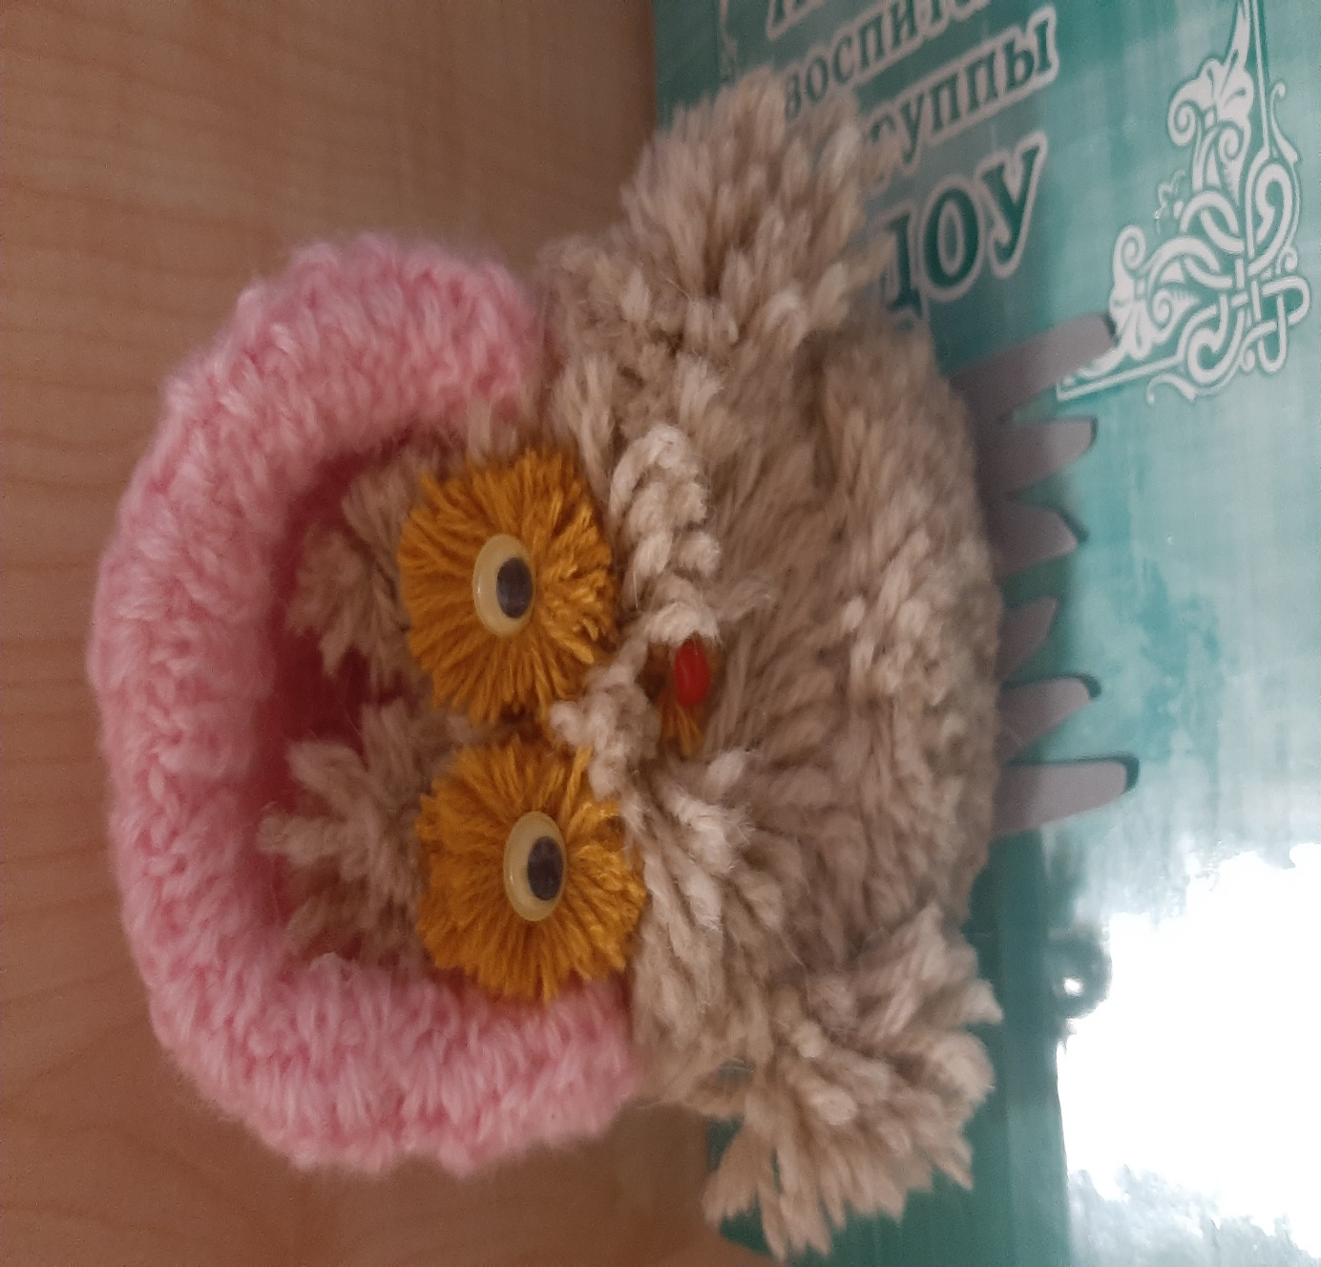
Совушка

Slide 2
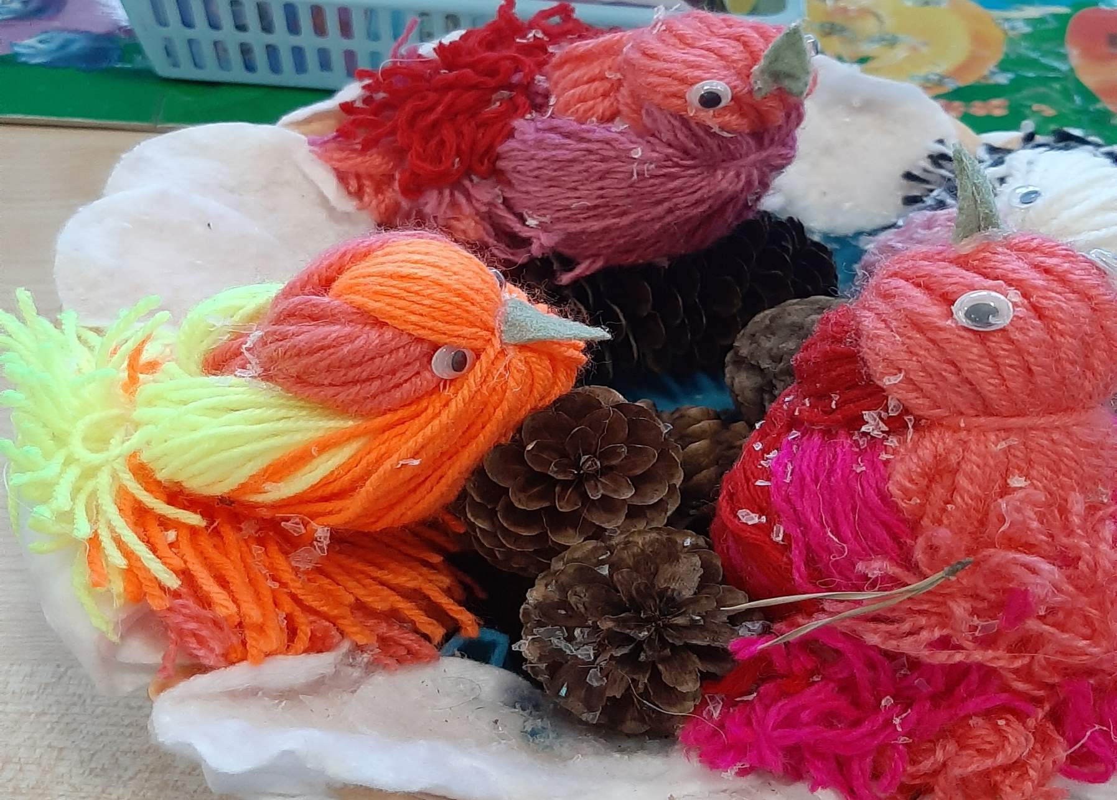
Птички-синички

Slide 3
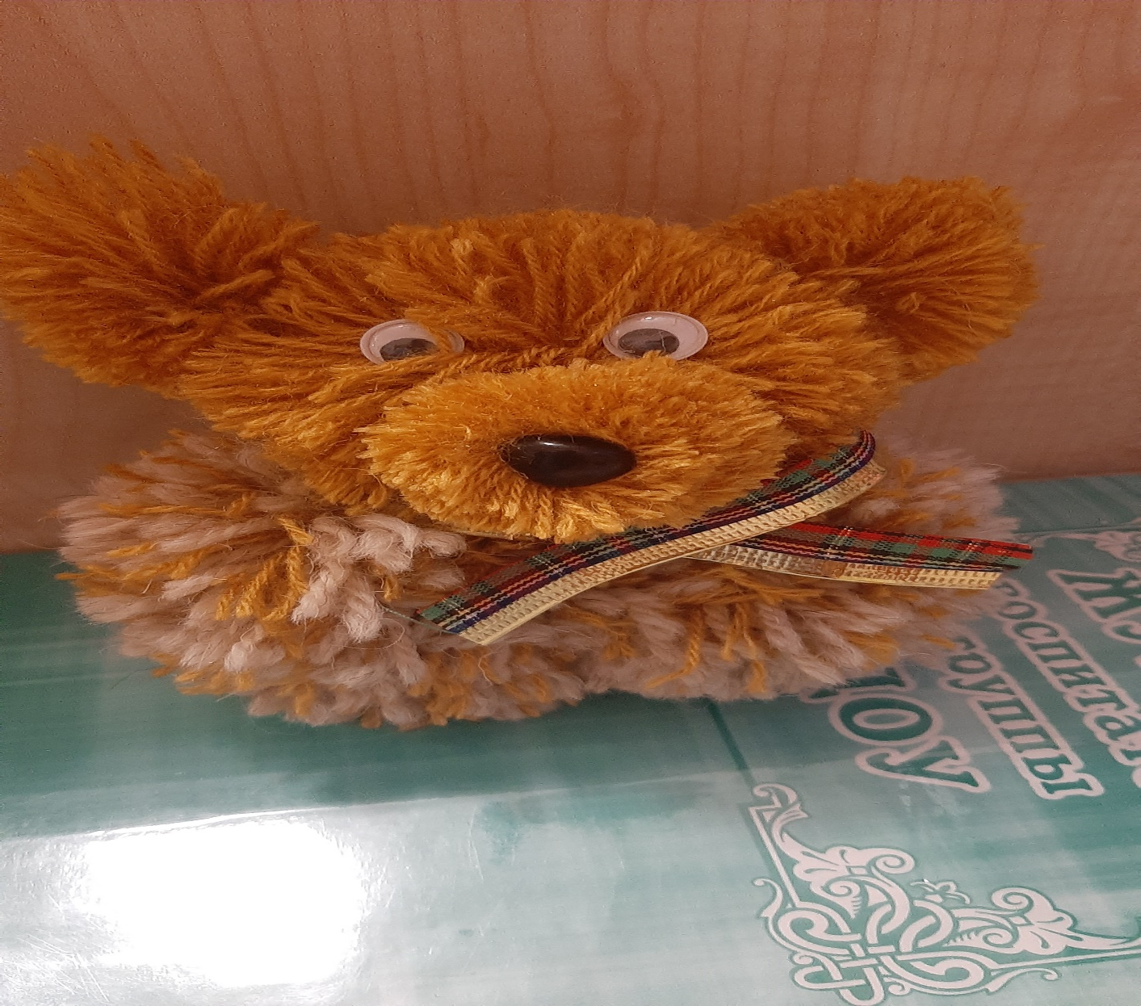
Пес-барбос

Slide 4
Спасибо за внимание. Мы старались

